Slide 1
Projet d’amélioration de l’espace numérique de travail (ENT) au sein de la Faculté de Médecine d’Antananarivo
Réalisé et présenté par ZICO
Étudiant 5ème année Médecine Humaine
Pr SAMISON Luc Hervé et son équipe
21/05/2026
Notes:
2 grandes parties : la présentation et la démonstration du plateforme directe

Slide 2
Plan
Contexte général
Constats et problématiques
Conséquences pédagogiques
Vision du projet
Solution proposée
Organisation des utilisateurs
Fonctionnalités principales
Impact pédagogiques attendu
Perspectives d’évolution
Illustrations
Conclusion

Slide 3
1. Contexte général
L’évolution rapide des technologies transforme les méthodes d’apprentissage
Les étudiants ont besoin d’outils numériques plus interactifs et accessibles
Les plateformes universitaires actuelles restent souvent limitées dans l’approche pédagogique convenable à ces besoins
Importance d’un accompagnement plus ou moins personnalisé dans les études médicales
Notes:
Nous vivons dans un mode où règne

Slide 4
2. Constats et problématiques (1)
Limites des plateformes actuelles
  Interface peu adaptée aux usages modernes
  Faible flexibilité dans l’organisation de l’apprentissage
  Difficulté d’accès rapide aux ressources pédagogiques
  Peu d’interactivité pédagogique
  Absence d’outils de suivi individuel
Notes:
Face à cette éventualité se pose des problèmes :
Du côté de la plateforme actuelle :

Slide 5
2. Constats et problématiques (2)
Engagement étudiant limité
  Faible utilisation régulière de la plateforme existante
  Perte progressive d’intérêt des étudiants
  Difficultés liées à l’authentification et à l’accessibilité

Slide 6
3. Conséquences pédagogiques (1)
Pour les étudiants
  Apprentissage centré principalement sur la prise de notes comme au collège et au lycée
  Manque d’exercices pratiques et d’auto-évaluation
  Difficulté à suivre sa progression académique
  Révisions souvent désorganisées
  Difficulté à identifier ses lacunes

Slide 7
3. Conséquences pédagogiques (2)
Pour les enseignants
  Peu de visibilité sur le niveau réel des étudiants
  Difficulté à suivre l’évolution globale d’une promotion
  Manque d’outils analytiques pédagogiques
Notes:
En dehors des examens organisé par la faculté ;

Slide 8
4. Vision et objectifs du projet (1)
Vision
  Créer un environnement numérique moderne permettant un apprentissage médical plus interactif, structuré et personnalisé.

Slide 9
4. Vision et objectifs du projet (2)
Objectifs
  Centraliser les ressources pédagogiques
  Favoriser l’apprentissage actif
  Faciliter le suivi académique des étudiants
  Renforcer l’interaction pédagogique entre étudiants et enseignants
  Utiliser les technologies numériques pour améliorer la qualité de la formation médicale

Slide 10
5. Solution proposée (1)
La plateforme propose
  Un espace numérique centralisé pour les études médicales
  Une organisation des contenus par niveau d’étude et unité d’enseignement
  Des outils pédagogiques interactifs
  Un système automatisé de suivi des performances
  Une expérience utilisateur moderne inspirée des plateformes sociales et académiques

Slide 11
5. Solution proposée (2)
Principes de conception
  Simplicité d’utilisation
  Navigation intuitive
  Accessibilité rapide aux contenus
  Automatisation des statistiques et du suivi pédagogique

Slide 12
6. Organisation des utilisateurs (1)
Trois types d’utilisateur : étudiant, enseignant et administrateur
Étudiants
  Accès aux contenus correspondant à leur niveau
  Participation aux activités pédagogiques
  Suivi de leur progression académique

Slide 13
6. Organisation des utilisateurs (2)
Enseignants
  Gestion des contenus pédagogiques
  Suivi statistique des unités d’enseignement
  Participation à l’évaluation des étudiants

Slide 14
6. Organisation des utilisateurs (3)
Administrateurs
  Gestion technique et organisationnelle de la plateforme
  Maintenance et sécurité du système
  Gestion des utilisateurs et des contenus

Slide 15
7. Fonctionnalités principales (1)
Outils pédagogiques
  Leçons et ressources pédagogiques
  Quiz interactifs
    QCM
    Questions vrai/faux
    Questions-réponses
    Cas cliniques

Slide 16
7. Fonctionnalités principales (2)
Outils étudiants
  Planification personnelle des révisions
  Ajout de notes personnelles (flashcard, note en stage, explication en salle de classe)
  Consultation des résultats
  Visualisation des statistiques d’apprentissage

Slide 17
7. Fonctionnalités principales (3)
Outils enseignants
  Création et gestion des contenus
  Analyse des statistiques pédagogiques
  Suivi des performances étudiantes

Slide 18
7. Fonctionnalités principales (4)
Outils administratifs
  Gestion globale de la plateforme
  Maintenance et mises à jour

Slide 19
8. Impact pédagogique attendu (1)
Pour les étudiants
  Apprentissage plus actif et interactif
  Meilleure organisation des révisions
  Renforcement de l’autonomie
  Identification plus rapide des difficultés

Slide 20
8. Impact pédagogique attendu (2)
Pour les enseignants
  Meilleur suivi pédagogique
  Accès aux statistiques académiques
  Optimisation des méthodes d’enseignement

Slide 21
8. Impact pédagogique attendu (3)
Pour la faculté
  Modernisation de l’environnement numérique
  Valorisation de l’innovation pédagogique
  Amélioration potentielle des performances académiques

Slide 22
9. Perspectives d’évolution (1)
Intégration de l’intelligence artificielle
  Système d’autocorrection des questions ouvertes
  Génération intelligente d’exercices
  Assistance pédagogique automatisée

Slide 23
9. Perspectives d’évolution (2)
Extensions futures
  Guides pratiques d’actes médicaux conforme aux ressources existants dans notre pays
  Analyse avancée des performances
  Compatibilité mobile avancée

Slide 24
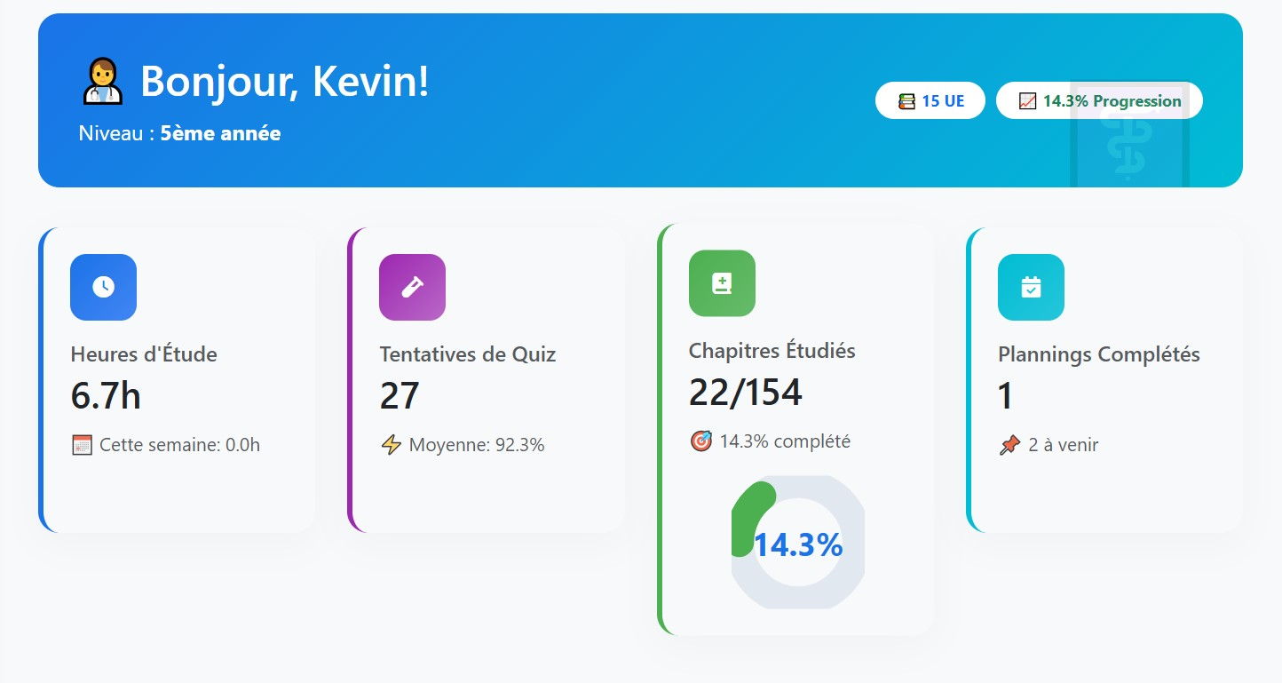
10. Illustrations (1)

Slide 25
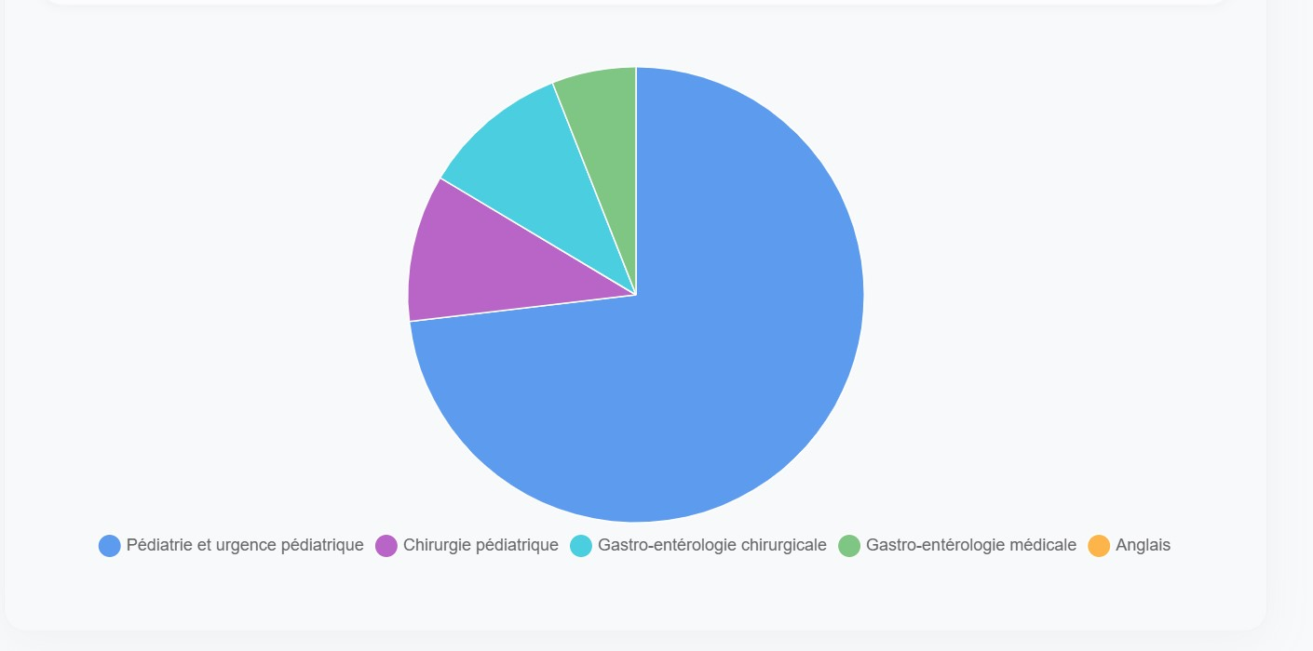
10. Illustrations (2)

Slide 26
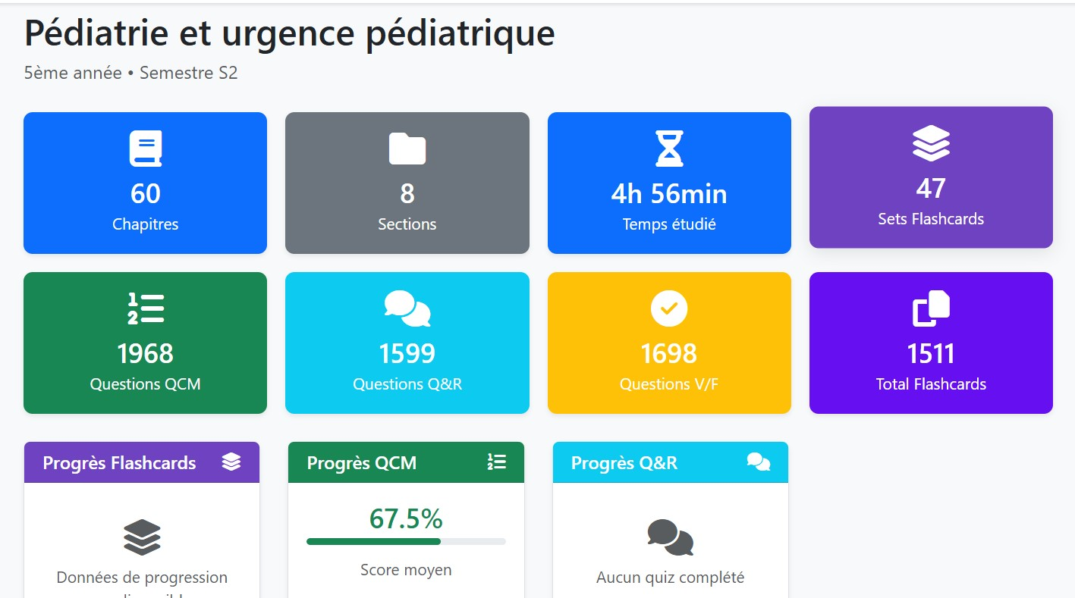
10. Illustrations (3)

Slide 27
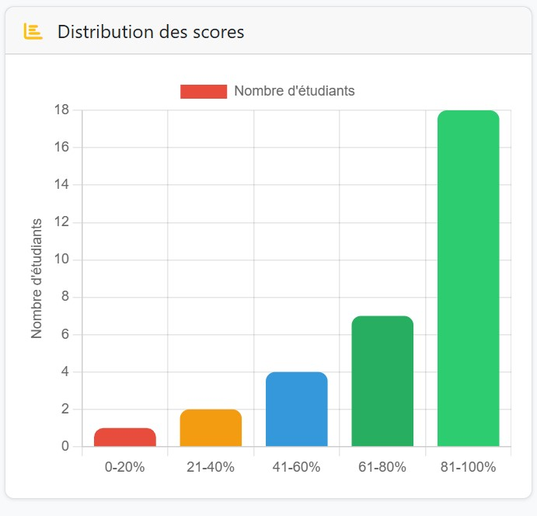
10. Illustrations (4)

Slide 28
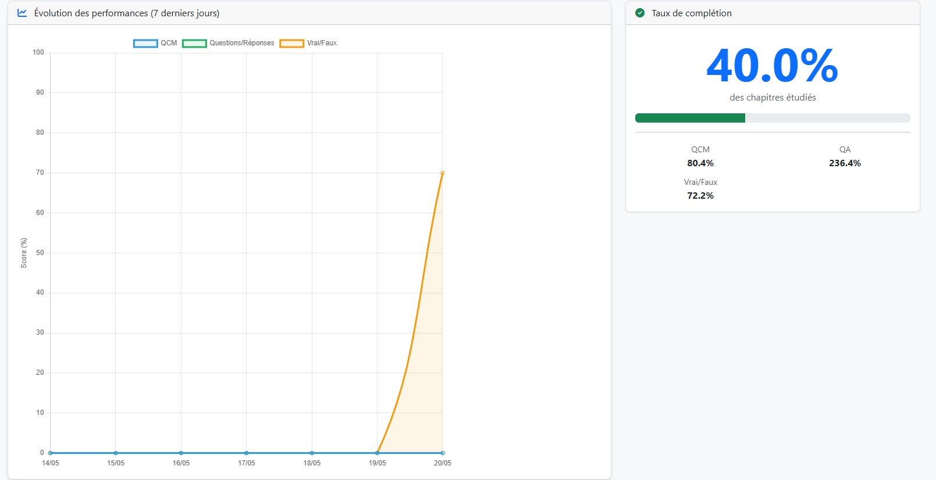
10. Illustrations (5)

Slide 29
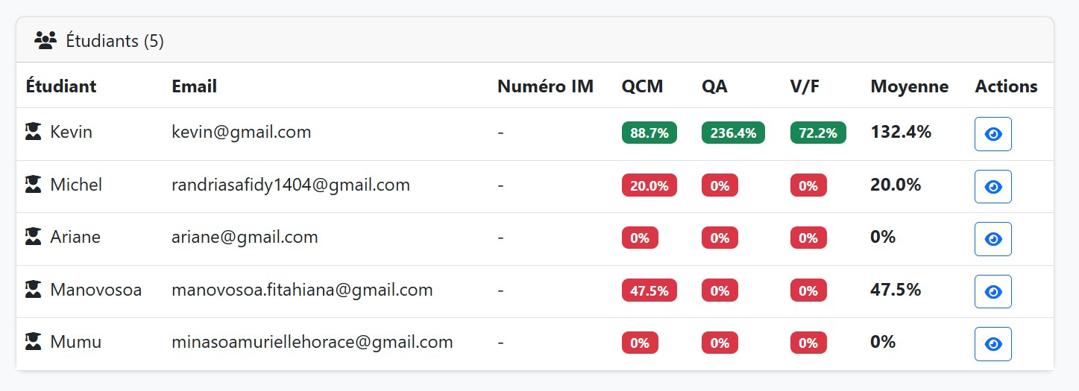
10. Illustrations (6)

Slide 30
11. Conclusion
Une plateforme pensée pour les besoins réels des étudiants en médecine
Une approche combinant pédagogie et technologie
Un projet pouvant contribuer à la modernisation de l’enseignement médical
Demande :
  Accompagnement pédagogique
  Collaboration institutionnelle
  Soutien pour son implémentation au sein de la faculté

Slide 31
« Investir dans les outils pédagogiques numériques, c’est investir dans la qualité de la formation médicale de demain. »

Slide 32
Merci pour votre temps et de votre aimable attention !!!

Slide 33
Projet d’amélioration de l’espace numérique de travail (ENT) au sein de la Faculté de Médecine d’Antananarivo
Réalisé et présenté par ZICO
Étudiant 5ème année Médecine Humaine
Pr SAMISON Luc Hervé et son équipe
21/05/2026

